Slide 1
Oferta educationala 2020-2021
2020

Slide 2
Marquardt Avantaje si benefici oferite in Sistemul dual
Ce insemana Invatamant Dual?
Forma de invatamant profesional de stat, cu durata de 3 ani, dupa terminarea clasei a VIII-a gimnazial, realizat pe baza colaborarii intre o companie si scoala.
Avantajele Sistemului Dual
Bursa lunara de 500 RON (200 din partea scolii + 300 din partea companiei)
Accent pe pregatirea practica (elevii invata meserii actuale, cerute de piata muncii).
Prioritate la angajare (dupa absolvire) la compania unde a facut practica
Diploma (certificat de calificare) recunoscuta pe plan European
Compania ofera:
Bursa de 300 RON pe langa cea de 200 RON oferita de scoala
Atelier de practica modern, echipat dupa standarde internationale
Tutore de practica dedicat, pe toata durata perioadei de practica
Echipamente de lucru si de protectie individual fiecarui elev
Decontarea transportului local (abonament Tursib) pe parcursul intregului an scolar
Cazare si masa gratuita la oricare din internatele scolare din Sibiu
O masa calda pe zi gratuita, in perioada de practica, la cantina firmei.

Slide 3
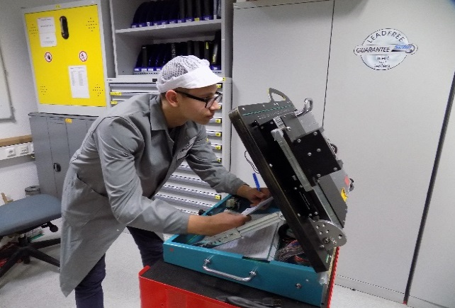
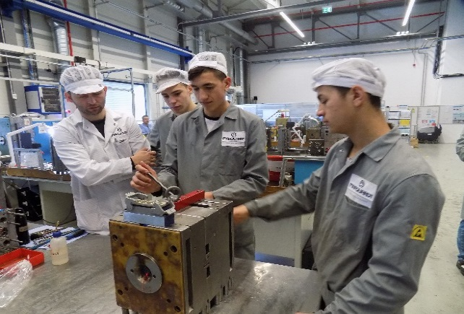
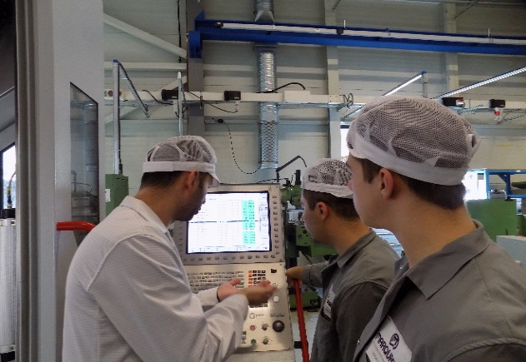
Marquardt oferta educationala pentru anul scolar 2020–2021 in Sistem dual
In anul scolar 2020-2021, compania Marquardt ofera un numar de 14 locuri pentru elevii inscrisi in clasele de invatamant dual la Liceul Tehnologic Independenta.
Cele 14 locuri acopera 3 specializari, iar numarul de locuri pentru fiecare specializare este detaliat in tabelul urmator:
2020-2021 Marquardt
Electromecanic utilaje si instalatii industriale | 7
Sculer-matriter | 5
Opertator CNC | 2

Slide 4
Înscriere & selecție
29 iunie-3 iulie; 6 Iulie
7-8 Iulie
Probă suplimentară de admitere
15 Iulie
Afișarea listei cu elevii admiși
15-17 iulie
Depunerea dosarelor
Înscriere
Etapa I :
Etapa II :
22-24 Iulie
27-29 Iulie
Probă suplimentară de admitere
30 Iulie
Afișarea listei cu elevii admiși
30-31 Iulie
Depunerea dosarelor
Înscriere

Slide 5
Cum se poate înscrie elevul
CE?
Completați Formularul de preînscriere
UNDE?
La secretariatul Colegiului Tehnic Independența, Str. Gladiolelor, nr. 2,
tel: 0269221806, e-mail: independenta_77@yahoo.com
CÂND?
Vă înscrieți până în: 6 iulie (Etapa I) respectiv până în
24 iulie (Etapa II)
INFO
Aflați mai multe informații la secretariatul Colegiului Tehnic Independența, la adresa de internet: www.scoaladuala.ro și pe facebook : Școala Duală Sibiu

